Slide 1
ВСОШ 2024-2025г.
Подача заявок!

Slide 2
О мероприятии
Не сомневайтесь. Участвуйте!
Всероссийская олимпиада школьников проводится ежегодно. Это самая массовая и статусная олимпиада, которая включает четыре этапа: школьный, муниципальный, региональный и заключительный.
В школьном этапе может участвовать любой желающий, начиная с 5 класса (а по русскому языку и математике с 4 класса).
Для участия в олимпиаде за более старшие классы необходимо при подаче заявки указать КЛАСС ОБУЧЕНИЯ (на 2024-2025 учебный год), а КЛАСС УЧАСТИЯ тот , за который планируете принять участие.
Чтобы попасть на каждый следующий этап, необходимо преодолеть порог баллов, установленный организаторами олимпиады.
Участник каждого этапа олимпиады выполняет олимпиадные задания, разработанные для класса, программу которого он осваивает, или для более старших классов.
Участники муниципального, регионального и заключительного этапов выполняют задания, разработанные для класса, который они выбрали на школьном этапе олимпиады.
Муниципальный этап проводится в очном формате для обучающихся 7–11 классов, региональный и заключительный - в очном формате для 9–11 классов.
Успешные результаты на заключительном этапе всероссийской олимпиады школьников дают льготы по профилю олимпиады при поступлении в любые ВУЗы страны: от максимального балла за ЕГЭ до зачисления без экзаменов. Право на льготу сохраняется в течение 4-х лет.
Доступ к выполнению заданий открыт в день проведения олимпиады с 08.00 до 22.00 часов.

Slide 4
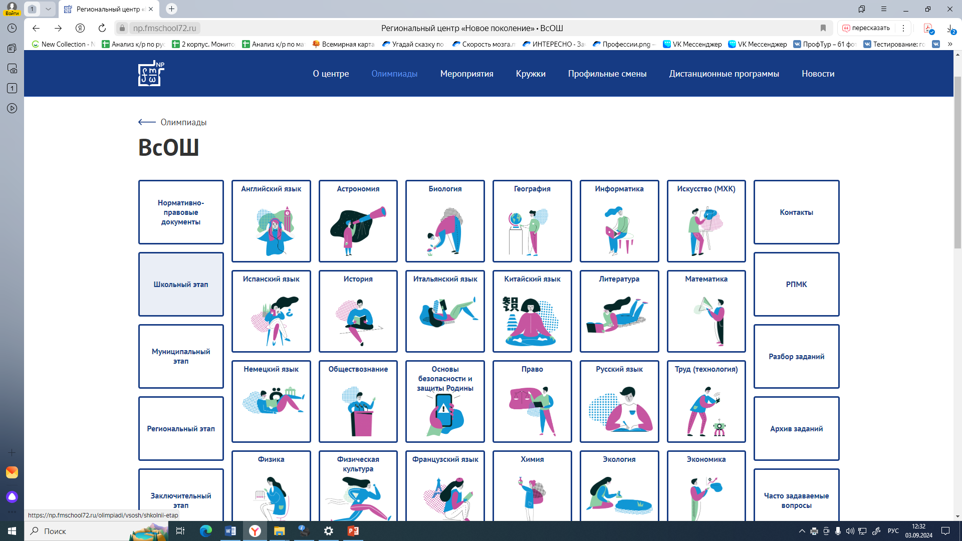
1 Переходим на сайт по ссылке: https://np.fmschool72.ru/olimpiadi/vsosh

Slide 5
2. Выбираем слева «Школьный этап»

Slide 6
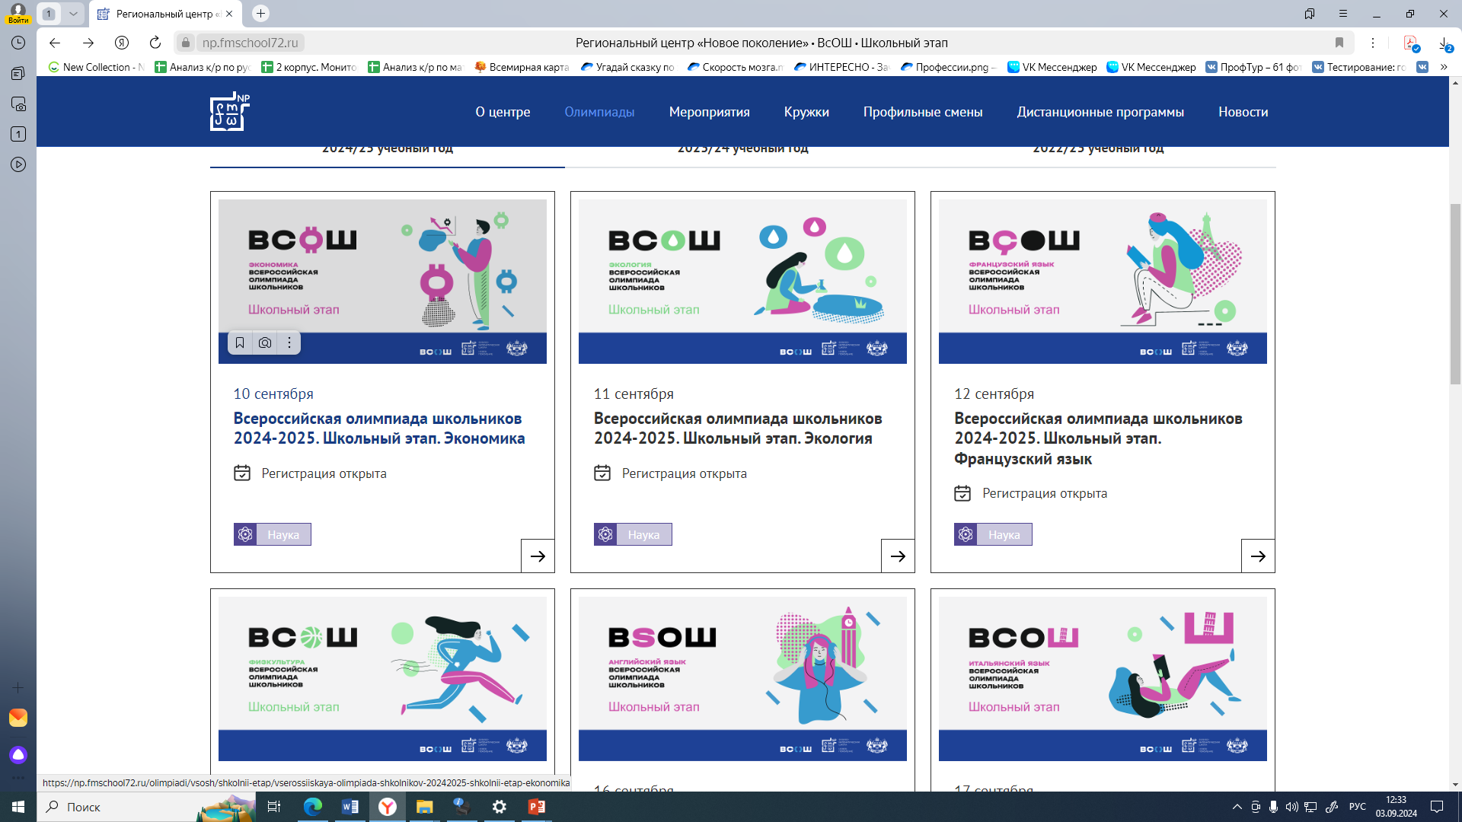
3. Выбираем интересующий предмет (Н-р: Экономика)

Slide 7
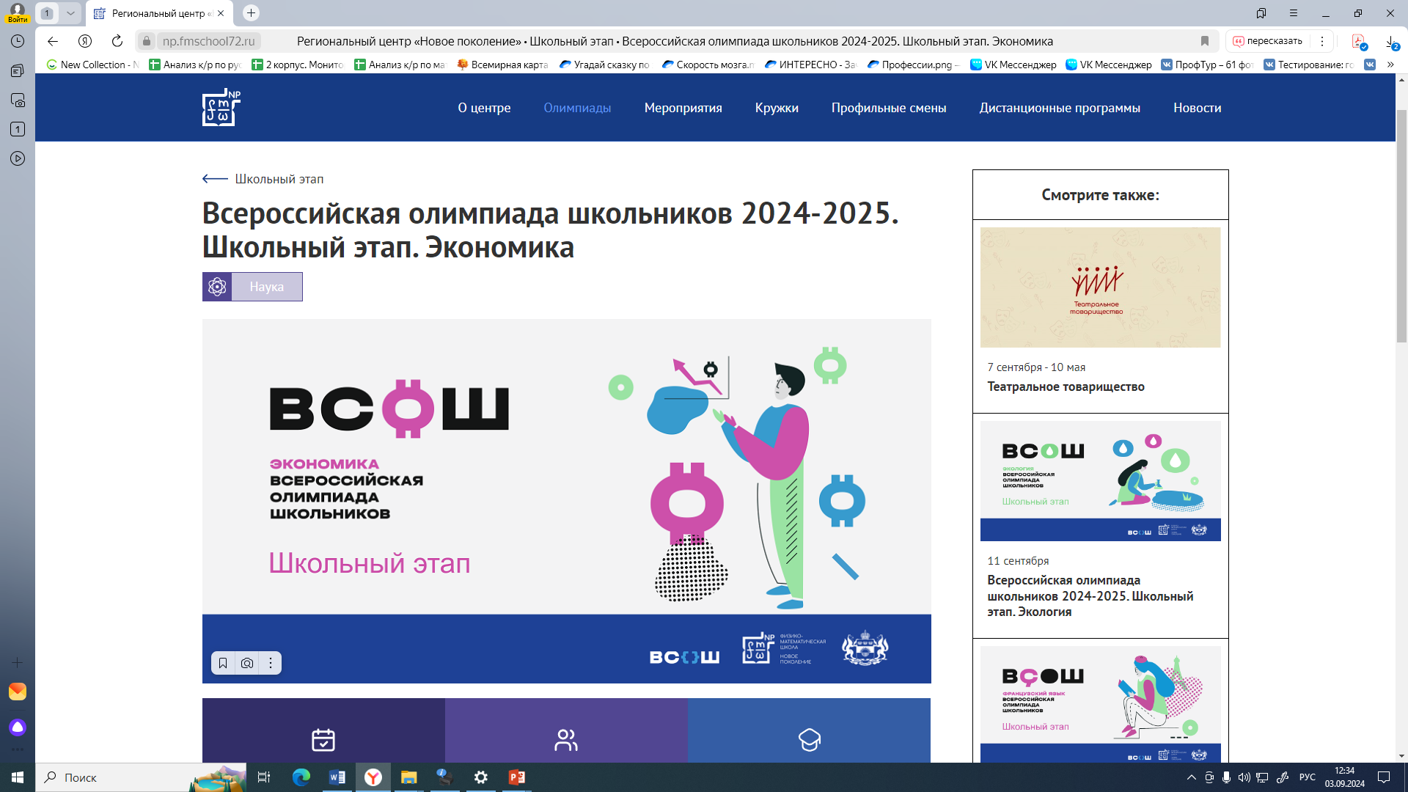
4. Нажимаем «Подать заявку»

Slide 8
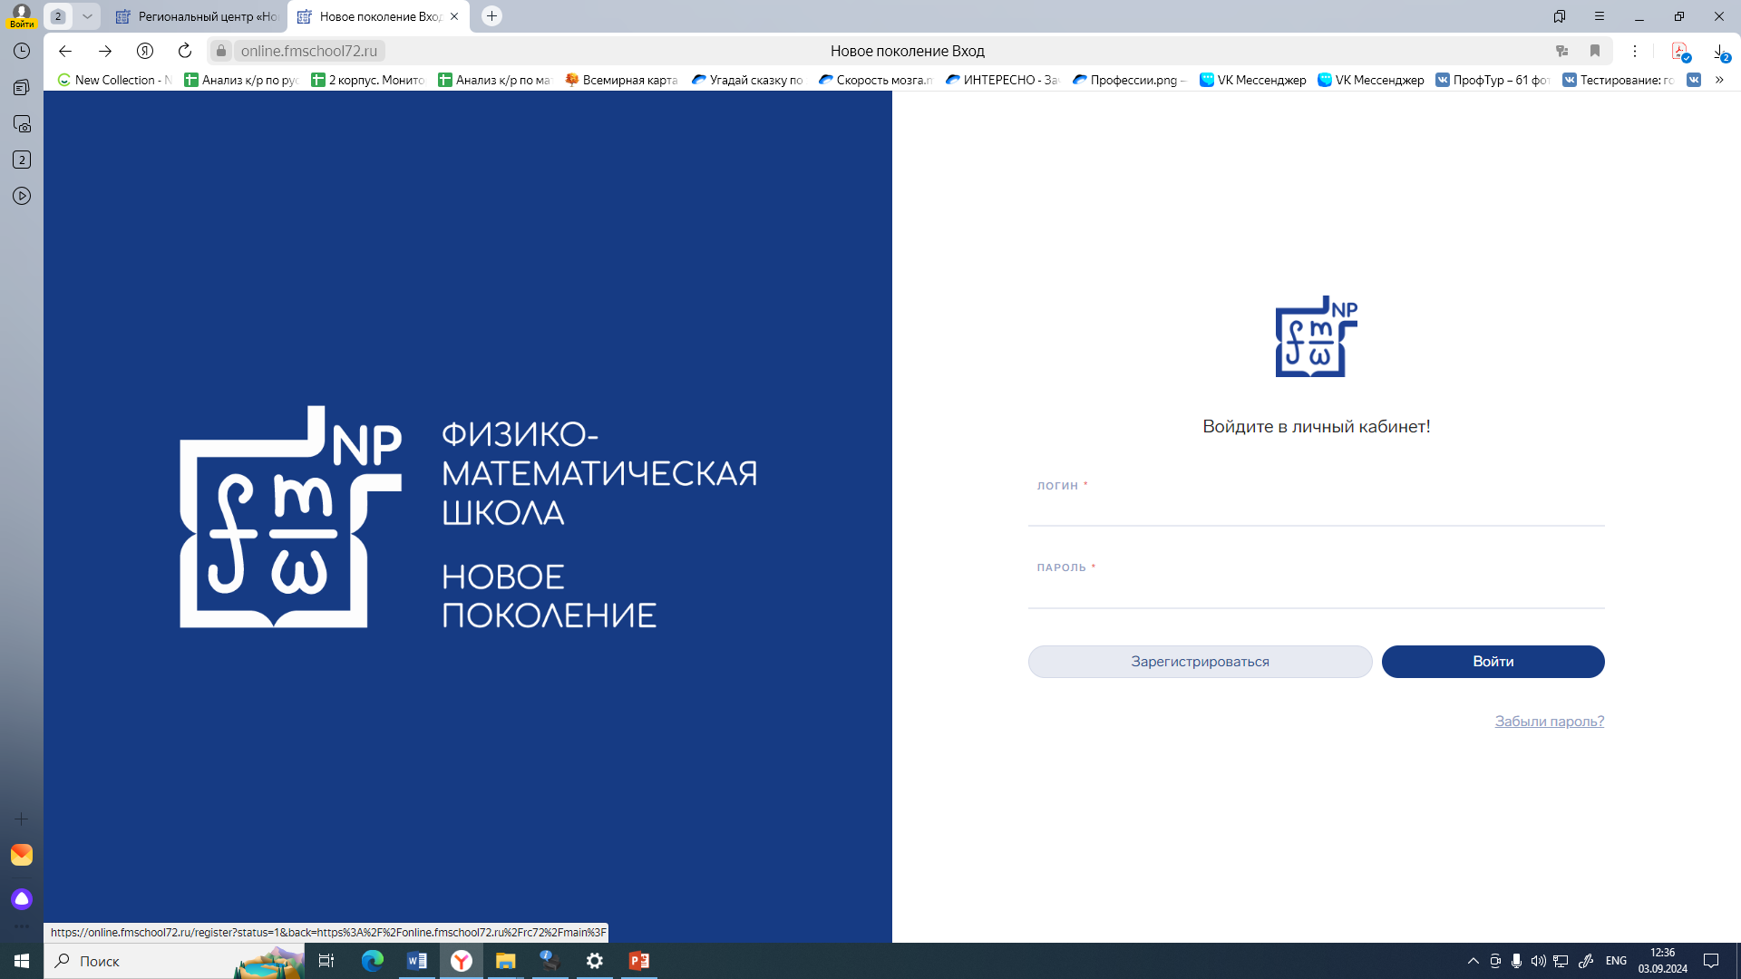
5. Появляется окно регистрации. Либо войти по уже имеющемуся логину и паролю(если регистрировались ранее, либо зарегистрироваться)

Slide 9
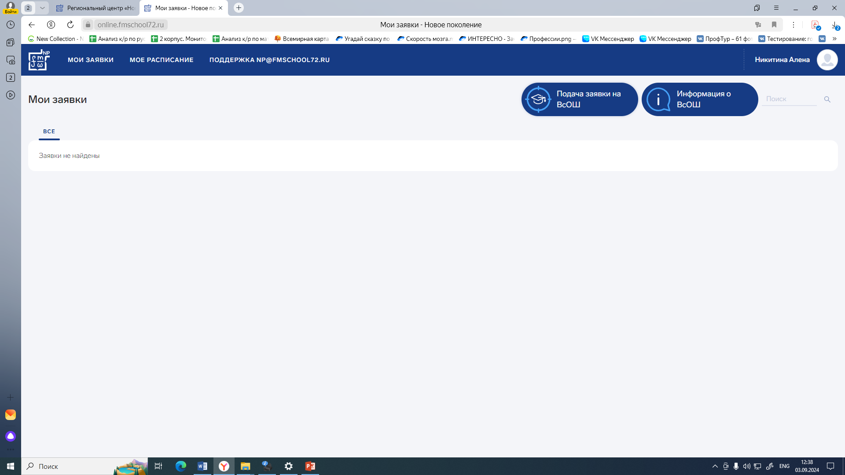
6. На странице «Мои заявки» в личном кабинете, выбираем «Подача заявки на ВСОШ»

Slide 10
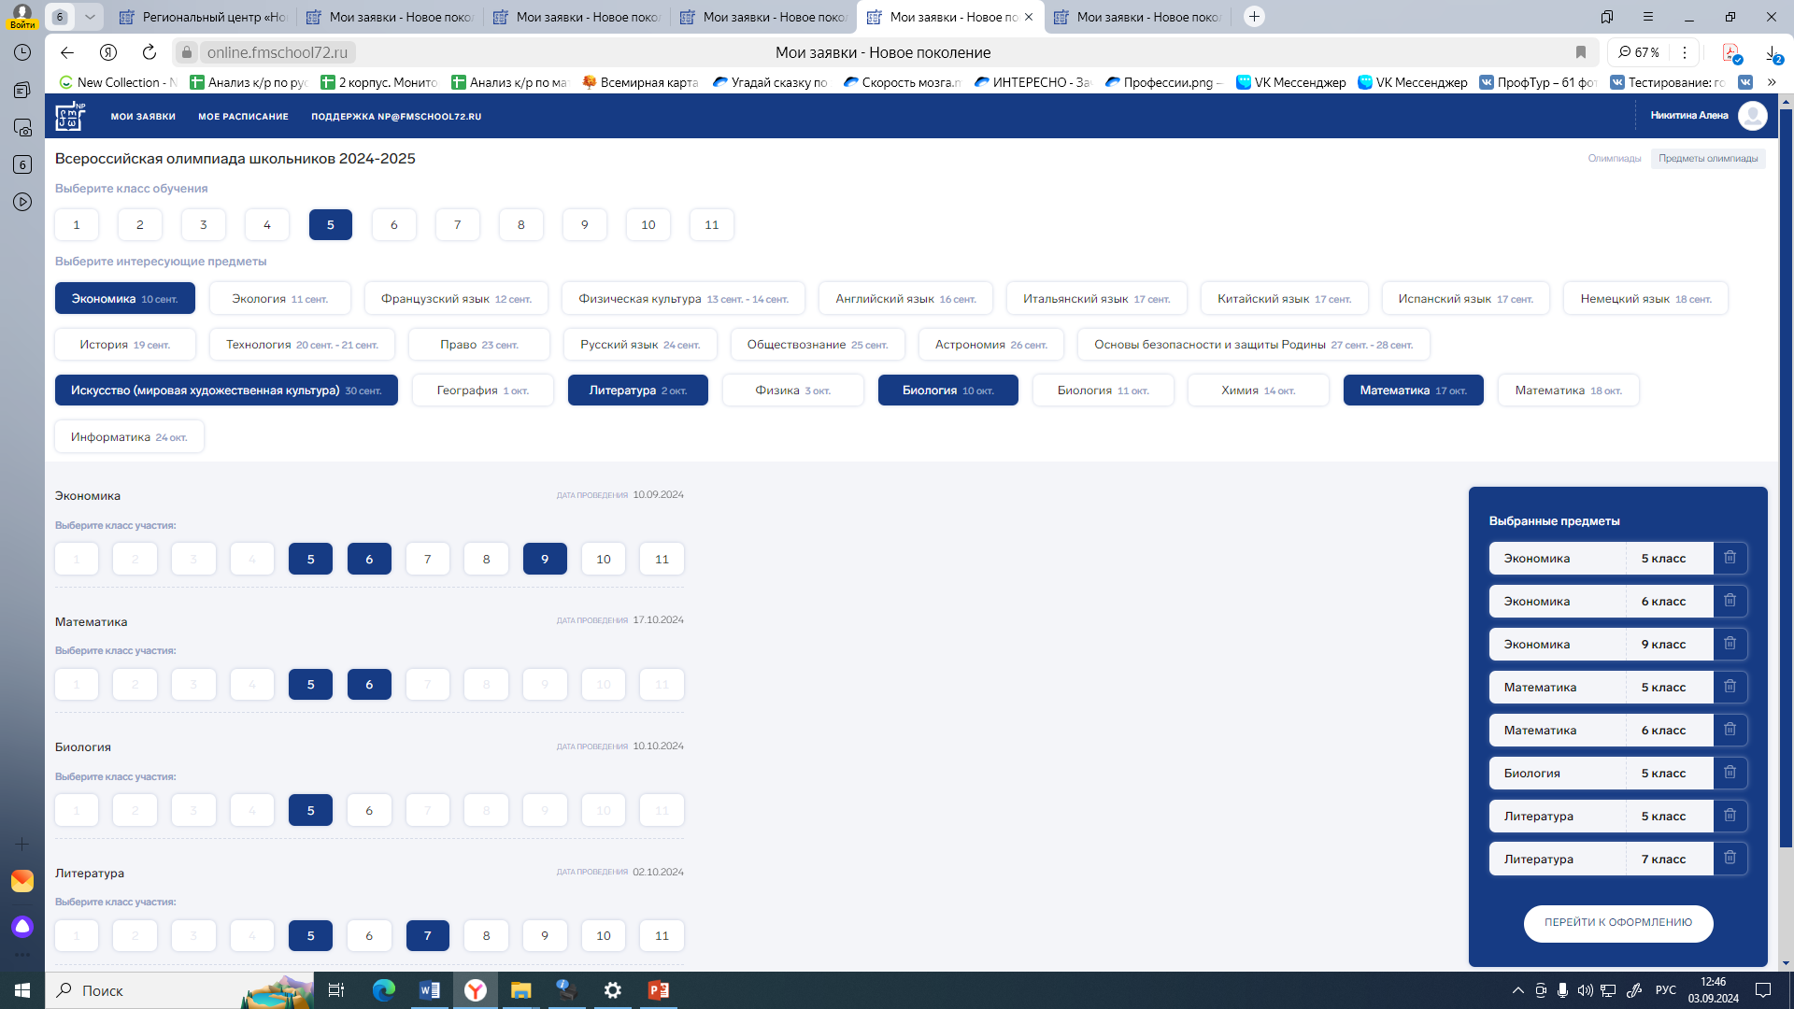
7. Выбираем класс обучения (Тот класс в котором обучается ребенок) (Н-р: Ваня учится в 5 П выбираем класс 5)

Slide 11
8. Выбираем предмет участия в олимпиаде ( Можно выбрать сразу все предметы по которым ребенок будет участвовать во ВСОШ»

Slide 12
8. Выбираем предмет участия в олимпиаде и класс ( Ребенок обучаясь в 5 классе, может писать олимпиаду за 6,7,8,9,10,11)

Slide 13
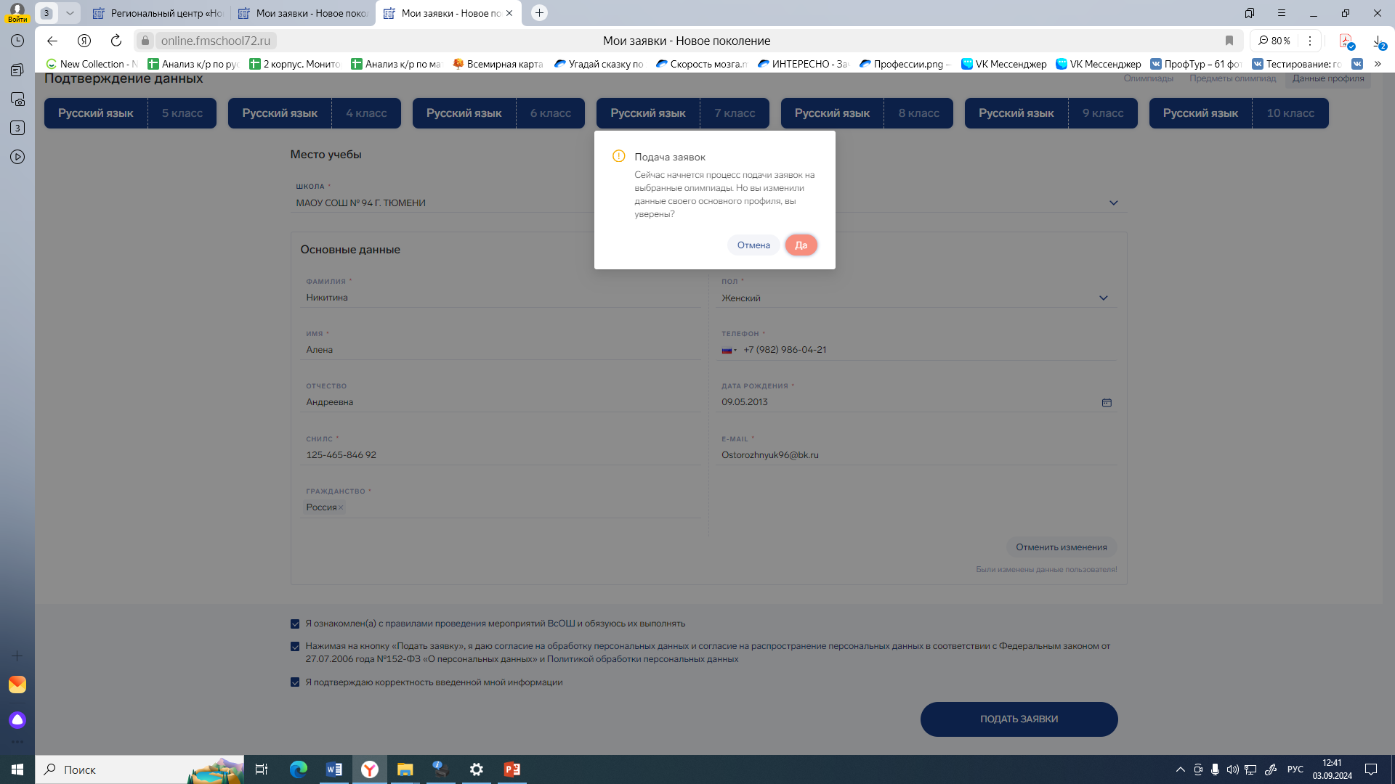
9. Подтверждаем заявку

Slide 14
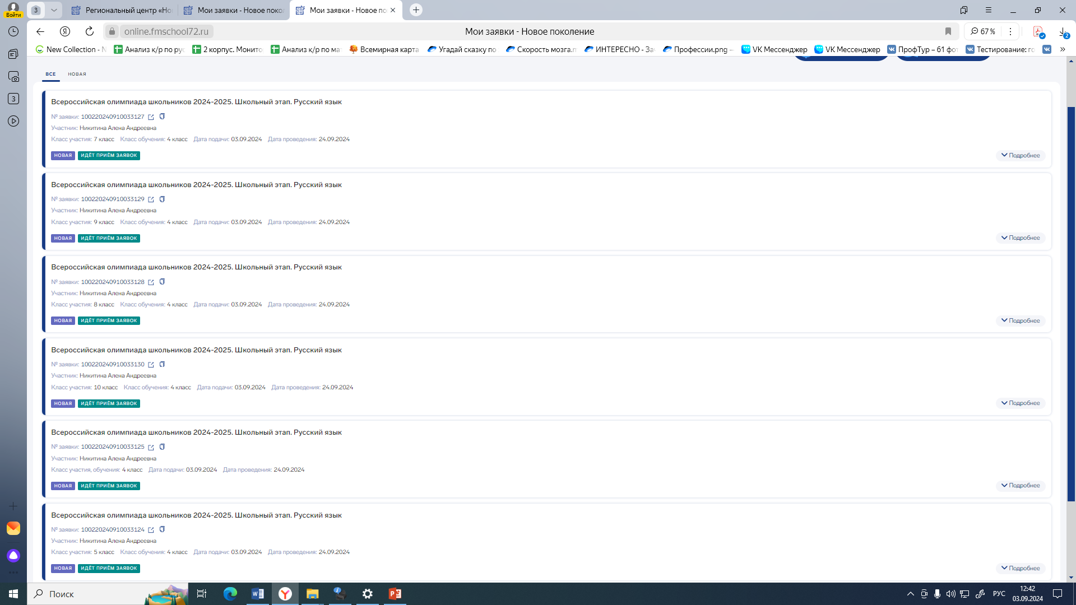
Все заявки видны в личном кабинете «Мои заявки». Письмо с ссылкой на вход придёт на почту и в уведомления в личном кабинете

